Slide 1
Cap. 5 Diagrama de pachete si arhitectura logică a programelor

Slide 2
1. Arhitectura logică a programelor. Definire
Arhitectura unui program face referire la
Componentele/straturile acestuia
Proprietățile componentelor vizibile din exterior, inclusiv funcțiile/responsabilitățile
Relațiile dintre componente
Arhitectura logică - organizarea de ansamblu a claselor din program în pachete/spatii de nume, subsisteme și straturi
Arhitectuta logică se diferențiază de arhitectura fizică
Nu reflectă deciziile privind sistemele de operare sau rețeaua de calculatoare
Arhitectura logică este redată prin diagrama de pachete sau diagrama de componente
Arhitectura fizică este reprezentată prin diagrama de implementare (deployment diagram)

Slide 3
1. Arhitectura logică a programelor. Definire
Una dintre primele activitati de proiectare priveste arhitectura logica
In faza de analiza atentia este indreptata spre domeniul problemei
Elementele ignorate in analiza sunt luate in considerare la proiectare – interfata utilizator, managementul datelor, serviciile existente etc
Conceperea arhitecturii logice presupune adaugarea de straturi (layers) pentru fiecare categorie de elemente ale aplicatiei - domeniul problemei, interfata utilizator, managementul datelor

Slide 4
1. Arhitectura logică a programelor. Exemplu 1
Straturile aplicatiei
Foundation – contine clasele necesare oricarei aplicatii OO – Date, Enumeration, Lists
Problem Domain – include clasele specifice domeniului problemei – Client, Produs
Data Management – include clasele care gestioneaza accesul la date in functie de modelul de persistenta adoptat
Human-Computer Interaction – include clasele care gestioneaza modul de prezentare a datelor, precum View sau Controller
Physical Architecture – contine clasele care gestioneaza comunicarea intre aplicatie si sistemul de operare si reteaua – ServerSocket, URLConnection
Notes:
Foundation. It contains classes that are necessary for any object-oriented application to exist. They include classes that represent fundamental data types (e.g., integers, real numbers, characters, strings), classes that represent fundamental data structures, sometimes referred to as container classes (e.g., lists, trees, graphs, sets, stacks, queues), and classes that represent useful abstractions, sometimes referred to as utility classes (e.g., date, time, money). These classes are rarely, if ever, modi- fied by a developer. They are simply used. Today, the classes found on this layer are typically included with the object-oriented development environments.
Data Management. The datamanagement layer addresses the issues involving the persistence of the objects contained in the system. The types of classes that appear in this layer deal with how objects can be stored and retrieved. The classes contained in this layer are called the Data Access and Manipulation (DAM) classes. The DAM classes allow the problem domain classes to be independent of the storage used and, hence, increase the portability of the evolving system. Some of the issues related to this layer include choice of the storage format and optimization. There is a plethora of different options in which to choose to store objects. These include sequential files, random access files, relational databases, object/relational databases, object-oriented databases, and NoSQL data stores.
Human–Computer Interaction. The human–computer interaction layer contains classes asso- ciated with the View and Controller idea from Smalltalk. The primary purpose of this layer is to keep the specific user-interface implementation separate from the problem domain classes. This increases the portability of the evolving system. Typical classes found on this layer include classes that can be used to represent buttons, windows, text fields, scroll bars, check boxes, drop-down lists, and many other classes that represent user-interface elements.
Physical Architecture. The physical architecture layer addresses how the software will exe- cute on specific computers and networks. This layer includes classes that deal with commu- nication between the software and the computer’s operating system and the network. For example, classes that address how to interact with the various ports on a specific computer are included in this layer.

Slide 5
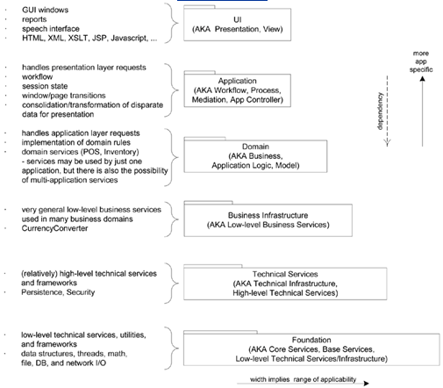
1. Arhitectura logică a programelor. Exemplu 2

Slide 6
1. Arhitectura logică a programelor.
Principiul separării straturilor Model și View
Responsabilitățile obiectelor dintr-un strat trebuie să fie strâns legate între ele și să nu fie combinate cu responsabilități ale altor straturi:
Responsabilități ale stratului UI – afișarea datelor, captarea evenimentelor
Responsabilități ale stratului logica aplicației – calculul TVA, a impozitului pe venit, a amortizării
Aceste responsabilități nu trebuie combinate
Obiectele non-UI să nu fie conectate/cuplate la obiectele UI – obiectele non-UI să nu aibă cunoștință/habar în mod direct de obiectele UI – obiectele non-UI să nu trimită mesaje către obiecte UI
Ex: obiectul Factura să nu aibă o referință către un obiect Java Swing pentru a trimite un mesaj
Șablonul Observer permite o relaxare a acestui principiu

Slide 7
1. Arhitectura logică a programelor.
Principiul separării straturilor Model și View
Motivele separării straturilor Model (Business Logic) și View (UI)
Permite dezvoltarea separata a celor două straturi ale aplicației
Minimizarea impactului modificării cerințelor la nivelul UI asupra logicii aplicației
Permite conectarea unor GUI noi la stratul logica aplicației fără ca acesta din urma să fie afectat

Slide 8
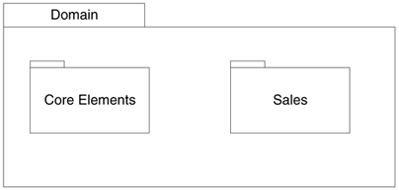
2. Diagrama de pachete
Diagrama de pachete este o modalitate de grupare a elementelor UML
Un pachet poate include orice element – clase, alte pachete, cazuri de utilizare
Noțiunea de pachet în UML este mai generală decât cea din Java sau name space în .NET
Diagramele de pachete pot fi organizate ierarhic
reprezentarea unui pachet UML
un element dintr-un pachet poate fi referit in alt pachet sub forma numePachet::numeElement

Slide 9
2. Diagrama de pachete
Diagrama de pachete poate fi utilizată pentru
Partiționarea Domain Model
Modelul domeniului poate fi împărțit în mai multe pachete astfel încât activitățile de analiză să se desfășoare în paralel
Pot fi grupate intr-un pachet toate clasele care colaboreaza pentru furnizarea unei functionalitati principale a aplicatiei
Exemplu – se creeaza cate un pachet pentru functionalitatile: Proiecte, Sarcini, Responsabili, Resurse materiale
Redarea arhitecturii logice a programului
sunt grupate intr-un pachet toate clasele care implementeaza un strat al arhitecturii logice
Exemplu – se creeaza cate un pachet pentru straturile: Interfata utilizator, Logica aplicatiei, Gestiunea datelor

Slide 10
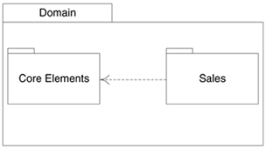
2. Diagrama de pachete
Diagrama de pachete arată și relațiile de dependență între pachete
Elementele din pachetul dependent sunt cuplate la/au cunoștință de/au habar de elementele din pachetul țintă
Relațiile de dependență apar atunci cand exista relatii intre clase din pachete diferite
Relatii de asociere
Relatii de dependenta intre clase
Relatii de colaborare, adica obiecte din cele 2 clase isi transmit mesaje
Clasele din aceeasi ierarhie de mostenire sau aflate in relatii de agregare se include in acelasi pachet

Slide 11
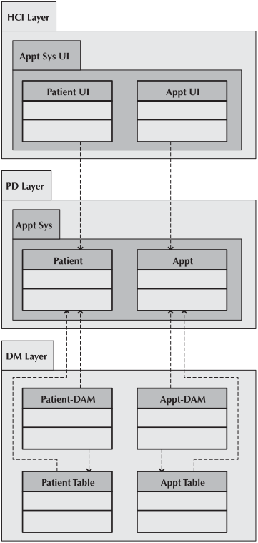
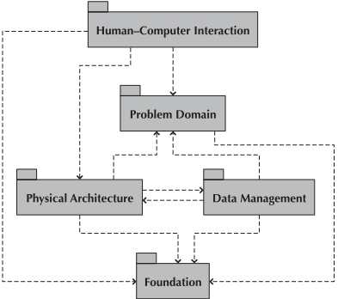
2. Diagrama de pachete. Redarea arhitecturii logice
Figure 1
Figure 2
Notes:
Figure 1 portrays the dependencies among the different layers (foundation, problem domain, data management, human–computer interaction, and physical architecture). For example, if a change occurs in the problem domain layer, it most likely will cause changes to occur in the human–computer interaction, physical architecture, and data management layers. Notice that these layers point to the problem domain layer and therefore are dependent on it. However, the reverse is not true.15 Also note that all layers are dependent upon the foundation layer. This is due to the contents of the foundation layer being the fundamental classes from which all other classes will be built. Consequently, any changes made to this layer could have ramificabitons to all other layers.
A simple package diagram, based on the appointment system example from the previ- ous chapters, is shown in Figure 2. This diagram portrays only a very small portion of the entire system. In this case, we see that the Patient UI, Patient-DAM, and Patient Table classes depend on the Patient class. Furthermore, the Patient-DAM class depends on the Patient Table class. The same can be seen with the classes dealing with the actual appointments. By isolating the Problem Domain classes (such as the Patient and Appt classes) from the actual object- persistence classes (such as the Patient Table and Appt Table classes) through the use of the intermediate Data Management classes (Patient-DAM and Appt-DAM classes), we isolate the Problem Domain classes from the actual storage medium. This greatly simplifies the main- tenance and increases the reusability of the Problem Domain classes.

Slide 12
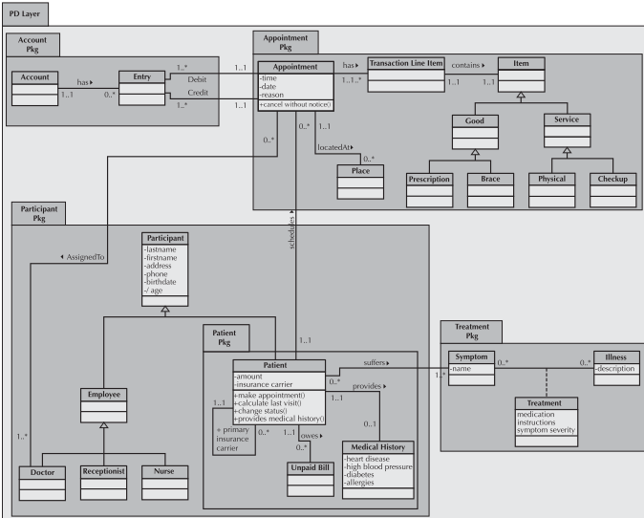
2. Diagrama de pachete. Redarea partitiilor
Notes:
Figure 1 portrays five packages in the PD Layer: Account Pkg, Participant Pkg, Patient Pkg, Appointment Pkg, and Treatment Pkg. We identify the dependency relationships among the packages by reviewing the relationships that cross the boundaries of the packages to uncover potential dependencies. In the appointment system, we see association relationships that connect the Account Pkg with the Appointment Pkg (via the associations between the Entry class and the Appointment class), the Participant Pkg with the Appointment Pkg (via the association between the Doctor class and the Appointment class), the Patient Pkg, which is contained within the Participant Pkg, with the Appointment Pkg (via the association between the Patient and Appointment classes), and the Patient Pkg with the Treatment Pkg (via the association between the Patient and Symptom classes).

Slide 13
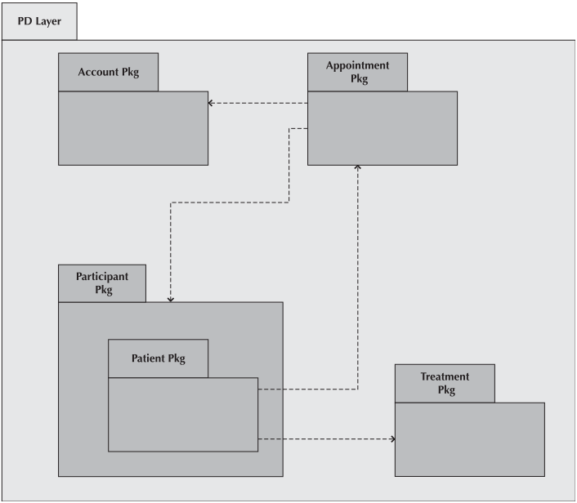
2. Diagrama de pachete. Redarea partitiilor
Redarea de ansamblu/simplificata (overview) a diagramei de pachete prezentata in slide-ul anterior
Notes:
To increase the understandability of the dependency relationships among the different packages, a pure package diagram that shows only the dependency relationships among the packages can be created.

Slide 14
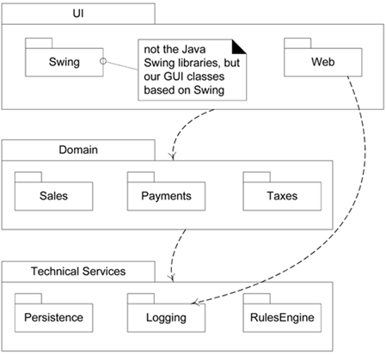
2. Diagrama de pachete. Redarea integrata
In aceeasi diagrama de pachete pot fi redate atat straturile aplicatiei cat si componentele (vezi pachetul Technical Services) sau partitiile (vezi pachetul Domain)

Slide 15
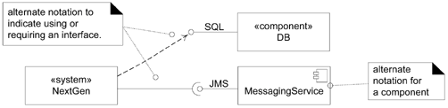
3. Diagrama de componente
descrie arhitectura logica a aplicatiei, prin prezentarea
componentelor şi a
relațiilor de dependenţă dintre componente
O componentă = o noțiune vagă în UML, sinonimă cu o clasă
O clasă în UML poate reprezenta un sistem, subsistem sau clasă de obiecte
Definirea componentei in standardul UML
Reprezintă o parte modulară a sistemului care încapsulează conținutul său și care este înlocuibilă în mediul său
Definește comportamentul în termenii interfeței furnizate și a interfetei cerute
Tinde să fie de sine-stătătoare – nu există dependențe de alte componente sau sînt reduse (cu excepția bibliotecilor)

Slide 16
3. Diagrama de componente. Exemplul 1

Slide 17
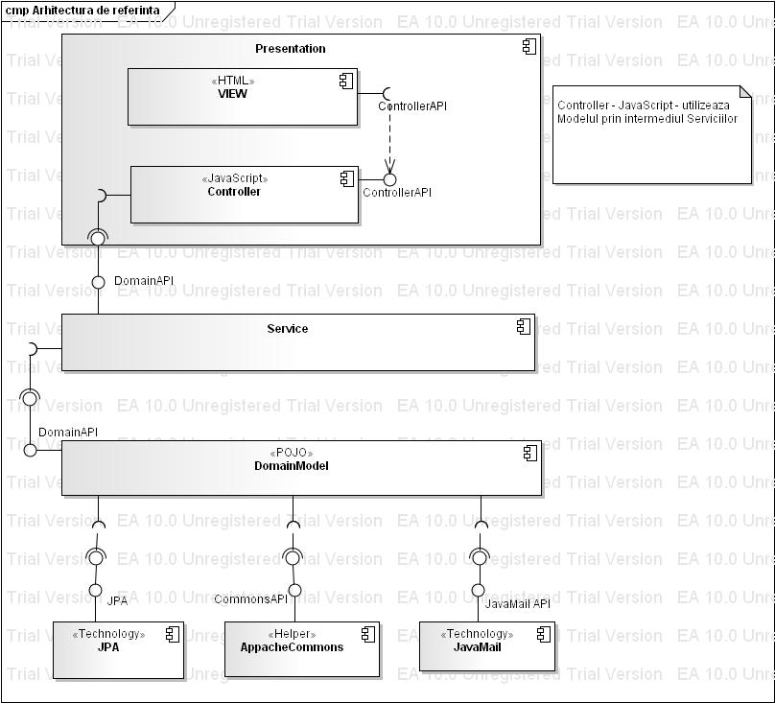
3. Diagrama de componente. Exemplul 2

Slide 18
4. Diagramele de amplasare (Deployment)
Arată amplasarea elementelor aplicației pe nodurile arhitecturii fizice
Elementele principale ale diagramei:
Noduri, care sunt de 2 tipuri:
Echipamente – calculator sau telefon mobil
Mediul de execuție al aplicației – o resursă software care este rezidentă pe un echipament și care oferă servicii de găzduire și execuție a elementelor aplicatiei
sistem de operare, mașină virtuală, SGBD, procesee/workflow engine
Legături între noduri – de regulă conexiuni de rețea
Pot fi etichetate cu protocolul de comunicare folosit

Slide 19
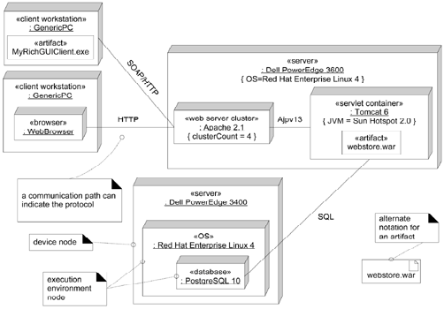
4. Diagramele de amplasare (Deployment)

Slide 20
Webografie
http://www.slideshare.net/kindblad/layered-software-architecture
https://msdn.microsoft.com/en-us/library/ee658109.aspx
https://en.m.wikipedia.org/wiki/Multitier_architecture
https://en.wikipedia.org/wiki/Architectural_pattern
https://msdn.microsoft.com/en-us/library/ee658117.aspx
http://techbeacon.com/top-5-software-architecture-patterns-how-make-right-choice
http://www.ibm.com/developerworks/rational/library/3101.html
http://msdn.microsoft.com/en-us/library/dd409389.aspx

